Slide 1


Slide 2



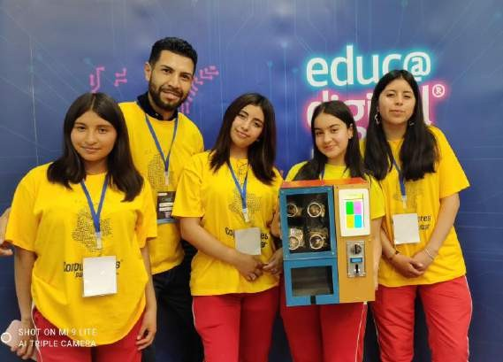


NUTRIVEND: Fomentando una Alimentación
Saludable en las Instituciones Educativas.
Estudiantes:
Emily Guamá Chunganá Karla Cuaspud Cuaspa Salommé Álvarez Cabrera
Yenifer Carolina Fuelagán Rivera
Profesor: Harold Muñoz
I.E. Camilo Torres
Cuaspud - Nariño

Slide 3



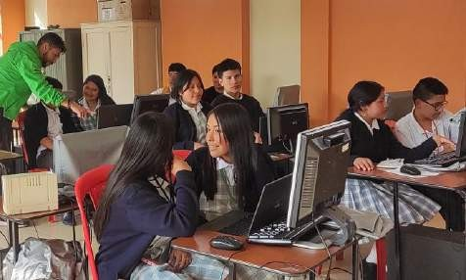

Contexto Sociocultural y TIC
Cuaspud, un municipio situado en una zona urbano- rural en el departamento de Nariño, se caracteriza por una población que mayormente se dedica a actividades agrícolas y al cuidado de animales, lo que influye en su estilo de vida y su cultura local. A pesar de esta orientación hacia la agricultura y la ganadería, la IE Camilo Torres en la región disfruta de una buena conectividad, lo que abre oportunidades para utilizar las Tecnologías de la Información y la Comunicación (TIC) con el propósito de mejorar la calidad de vida y el desarrollo económico en estas comunidades. Las TIC pueden desempeñar un papel significativo en áreas como la agricultura, la educación en línea y otras aplicaciones que benefician a la población local.

Slide 4
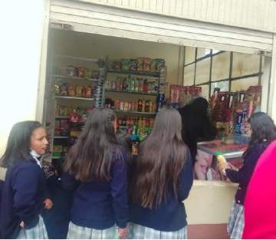
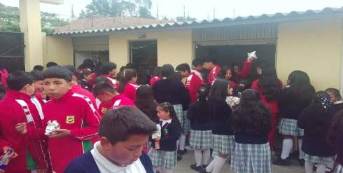
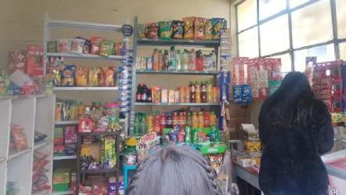
Problema
Las Instituciones Educativas públicas tienen la responsabilidad de velar por el bienestar de sus estudiantes, y parte fundamental de ello es brindar opciones de alimentación saludables y equilibradas. Sin embargo, debido a las limitaciones de tiempo y recursos, a menudo no se les da la prioridad necesaria a estos aspectos.
¿Como fomentar una alimentación saludable en la Institución Educativa Camilo Torres utilizando tecnologías digitales?

Slide 5
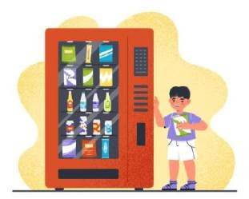
Propósito del proyecto
Diseñar e implementar un prototipo de maquina expendedora de alimentos tipo vending basada en Microbit y Android para promover la sana alimentación en la Institución Educativa Camilo Torres.
Slogan: “NutriVend: El futuro de la alimentación escolar”
Objetivo de Desarrollo Sostenible:
ODS-2. Hambre Cero
ODS-3. Salud y bienestar
ODS-12. Producción y consumo responsable
ODS-13. Acción por el clima

Slide 6
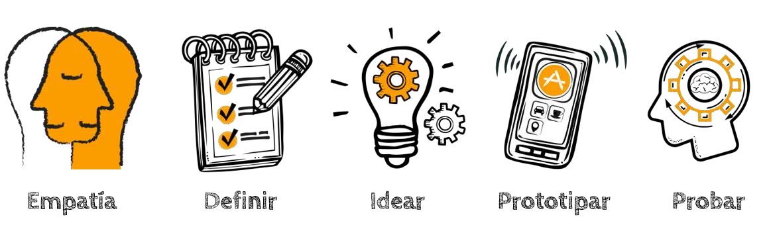
Metodología
Para el desarrollo del proyecto se aplicó el Design Thinking; una metodología que se utiliza en diversas disciplinas para resolver problemas de manera creativa y efectiva.

Slide 7
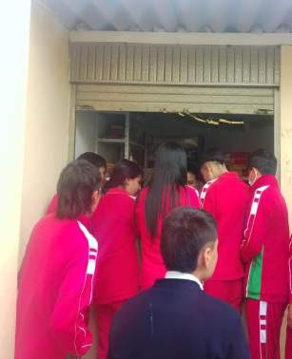

Fase 1. Empatía

Slide 8
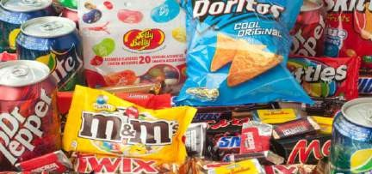



Fase 2. Definir
En la tienda escolar no se encuentran alimentos con altos valores nutricionales para la buena nutrición de los consumidores.
El proceso de compra es difícil puesto que hay aglomeraciones y la atención se convierte en una tarea demorosa y estresante.
La tienda escolar algunas
veces está cerrada.

Slide 9

Fase 3. Idear
Kiosco saludable
inteligente con cero productos
ultra
grado
procesados y promoción de productos de alto
nutricional.
Pulseras estudiantiles de pago.
Maquina expendedora de alimentos saludables.

Slide 10
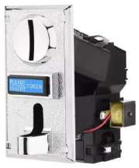

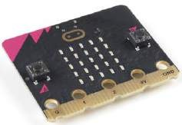
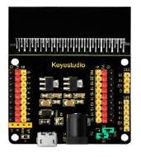

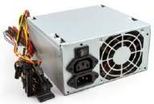


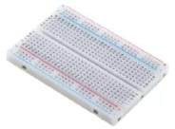




Fase 4. Prototipar
Materiales y equipos utilizados:
Motor paso a paso 28BYJ-48 mas
controlador ULN2003
Teléfono Android
Micro:bit Versión.
2.0
Modulo KS-
0360
Multi Aceptor de monedas
Tubo PVC, MDF 3mm y
Acrílico 3mm
Fuente de
voltaje
LEDs de
colores
Resistenci as 330 Ohmios
Transistore
s 2n2222
Protoboar d mediana

Slide 11
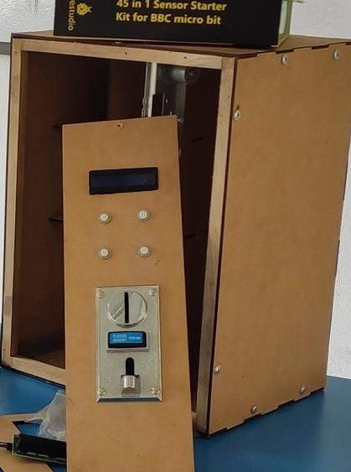
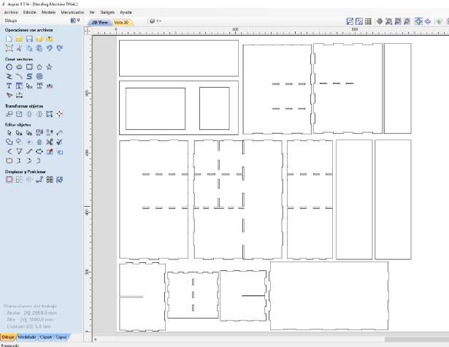
Fase 4. Prototipar
Diseño Vectorial del chasis y componentes mecánicos.

Slide 12

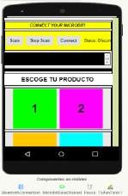
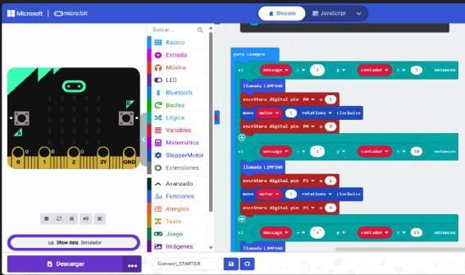

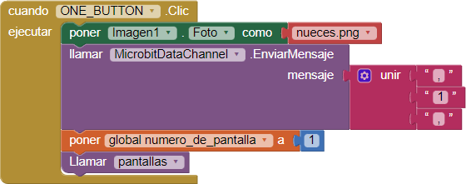

Fase 4. Prototipar
Entornos de programación:

Slide 13
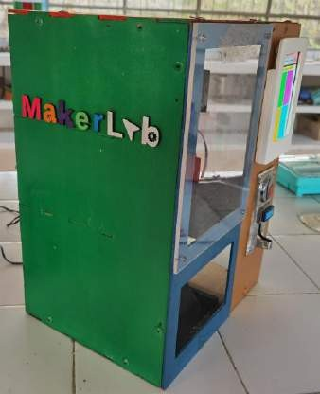
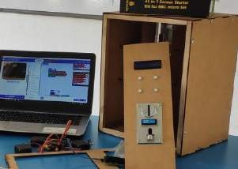
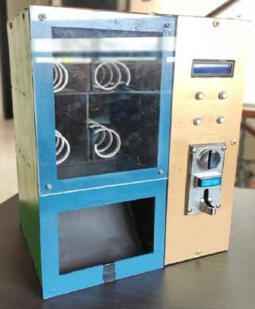
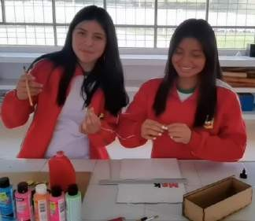

Fase 4. Prototipar
Ensamble y pintura:
Versión 1.0. Con display LDC y botones
Versión 2.0. Con pantalla Android

Slide 14
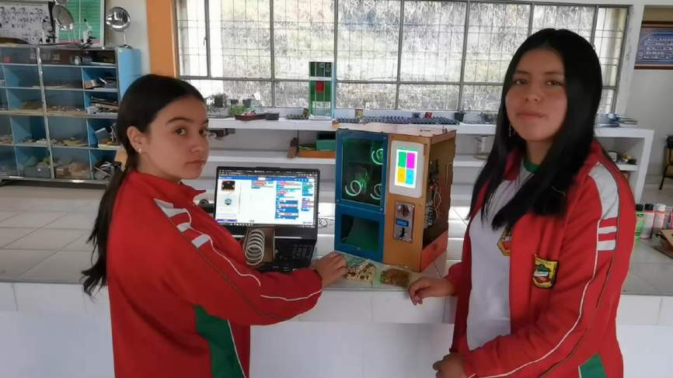

Fase 5. Probar

Slide 15
Conclusiones
El prototipo es atractivo e invita al usuario a utilizarlo, además que el sistema de dispensación y pago es fácil de usar, higiénico y cuenta con opciones de selección que permite visualizar en pantalla las propiedades nutritivas de cada producto seleccionado.
El prototipo tiene en cuenta las restricciones de espacio y recursos presentes en la institución educativa, de manera que es posible implementar un prototipo a escala real que incluya una amplia gama de productos saludables y puede ser instalado en áreas comunes o de alto tránsito, sin requerir una infraestructura compleja.
Con la implementación de este prototipo de dispensador de alimentos saludables se fomenta hábitos alimenticios más saludables entre sus usuarios, contribuyendo así a la mejora de su bienestar y reduciendo el riesgo de enfermedades relacionadas con la mala alimentación.

Slide 16
Un entorno escolar saludable es aquel que impacta positivamente en el derecho a la alimentación adecuada de niñas, niños y adolescentes.

Slide 17
